Slide 1
FORMACIÓN ALUMNADO MEDIADOR/A
IES PUERTA DE LA SIERRA
ENERO Y FEBRERO 2017

Slide 2
EL PODER DEL NOMBRE
¿Cómo te sientes cuando te llaman por tu nombre?
Dinámica: “Soy Paco” Hola Paco
(Mirando a los ojos a cada uno)

Slide 3
El poder de los elogios, de expresar lo que sentimos
Efecto Halo
La cercanía que provoca confiar
Dar oportunidades al que siempre se equivoca
Dinámica: “Lo que me gusta de ti”

Slide 4
El poder de las emociones, del cariño y de los abrazos
La importancia de expresar lo que sentimos
De facilitar
El abrazo es el lugar de máxima cercanía entre dos corazones.
Cuando nos abrazamos más de 7 segundos nuestros corazones se acompasan.
Dinámica: ¿Quién se atreve a abrazar?

Slide 5
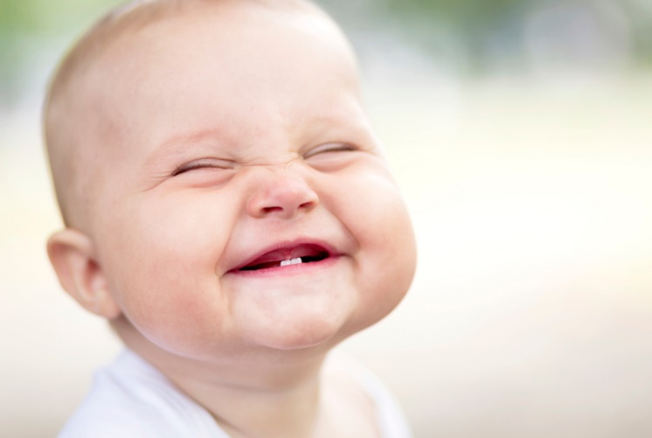
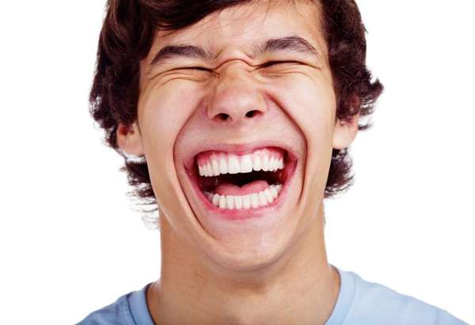
El poder del humor: a reirse!!
Ayuda a mediar
Predispone a aprender
Une a las personas
Relativiza los problemas
Aumenta nuestra felicidad
Dinámica: danza

Slide 6
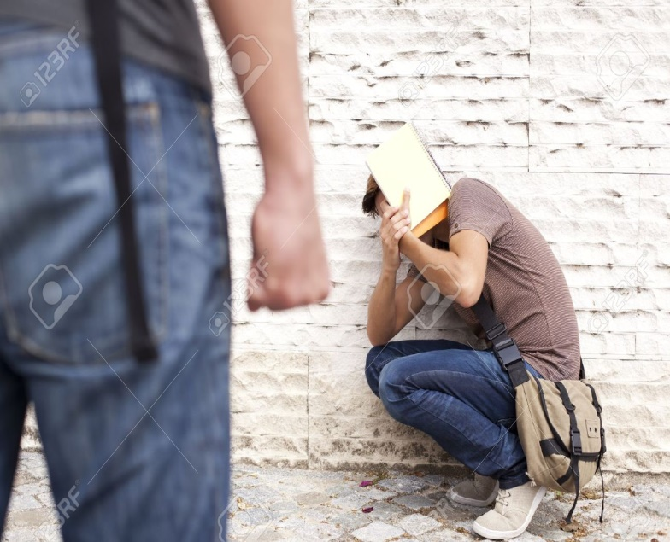
El poder el miedo
Domina la sociedad
Es el motor de muchas personas
Hacemos las cosas bien para recibir algo
No hacemos cosas que están mal porque me ponen un parte y no por la insatisfacción que supone

Slide 7
El poder de la empatía
No sólo es ponerse en el lugar del otro
Es Escuchar con mayúscula
Es conectar con la emoción del otro

Slide 8
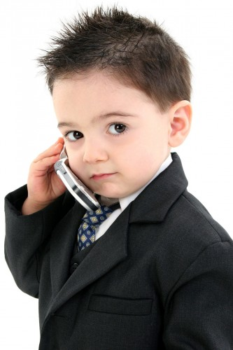
El poder de la cercanía: todos somos iguales
Mostrarnos cercanos
Contar nuestras historias
Romper con el rol de la perfección
Mostrar nuestro corazón
Hacerse pequeño es hacerse grande

Slide 9
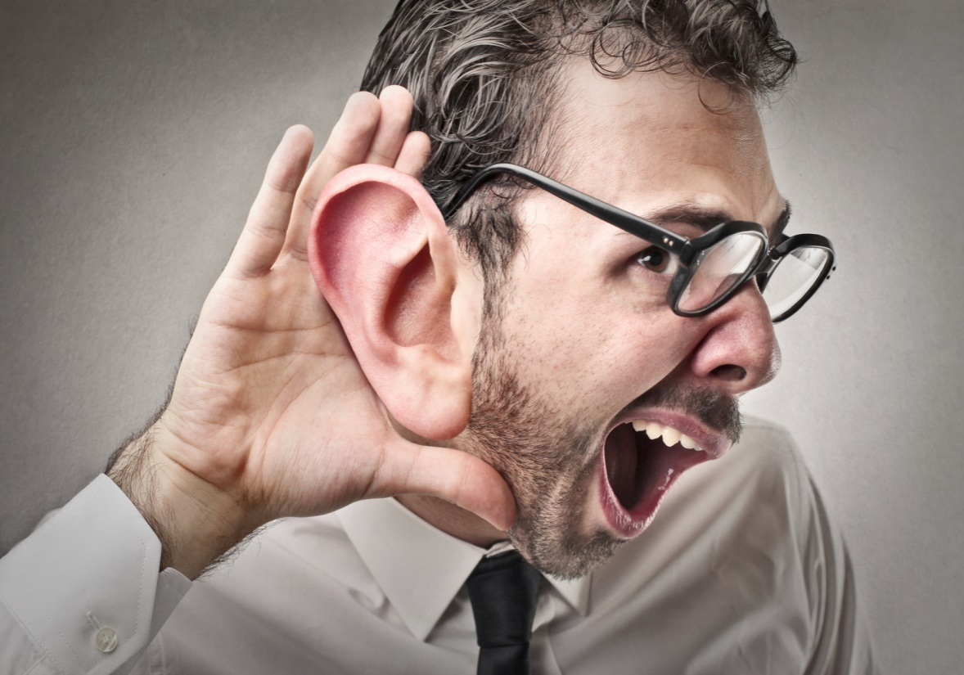
El poder de la Escucha
Escuchar es la habilidad básica de la mediación y de la ayuda
Escuchar es ver el corazón del otro
Escucha interna
Escucha externa
Escucha intermedia
Dinámica: Escucha en triadas

Slide 10
fin
IES IPAGRO
ABRIL Y MAYO 2016

